Slide 1


臺北市立聯合醫院
實習申請說明
健康事業管理系

Slide 2


臺北市立聯合醫院媒合流程圖
國立臺北護理健康大學健康事業管理系健康照護實習生
實習生填寫志願序
（網路表單）
※實習院、科室相關資訊可上系網參閱
系所確認同學填寫志願序
實習生開始準備履歷與計畫書
完成
系辦確認資料是否繳交齊全
資料繳交齊全
資料有缺漏
退回修改並於時限內補交
圖1 國立臺北護理健康大學健康事業管理系健康照護實習學生
臺北市立聯合醫院媒合流程圖

Slide 3
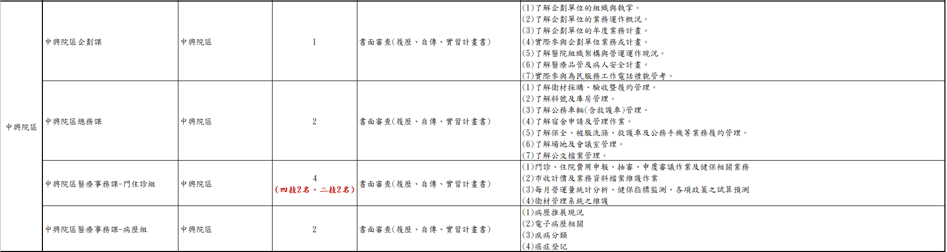

範例
【該院區若採固定單位實習且有多個處室可做選擇，請在履歷表中的實習計劃加註志願選擇序】
臺北市立聯醫單位志願排序表 https://forms.gle/p3gfatdieiobMQyTA

Slide 4
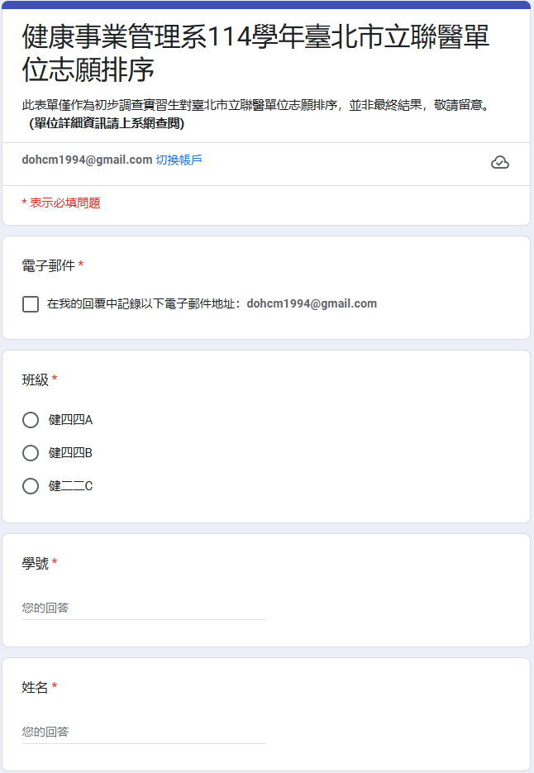
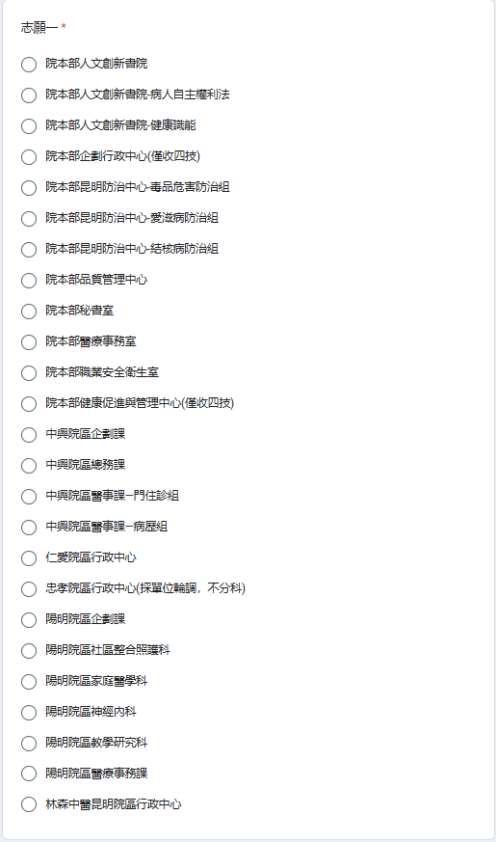

臺北市立聯醫單位志願排序表單

Slide 5


相關時程
7/29(二) 中午12:00表單截止
7/30(三) 公告單位志願排序結果
8/10(日) 23:59實習相關資料繳件截止
九月份待單位通知結果後公告
實習相關資料收件信箱：chunfong@ntunhs.edu.tw

Slide 6
Q&A

Slide 7
Q&A
Q1.如果對於臺北市立聯合醫院的單位只想填一個志願，那可以三個志願序都填同一個單位嗎？
A1：請至少填2個志願喔！皆須填寫不同選項，第三志願為非必填。
Q2.請問暑假期間是否可以進行多家實習單位投遞履歷與面試？
A2：可進行多家實習單位投遞履歷與面試，但僅限於第一階段，且會以最先公告的錄取名單作為最終實習單位。
Q3.如果有兩間以上單位面試通過，是否可以不依通知的先後順序，在各單位允許的限定回覆期間內自由選擇就職單位？
A3：沒辦法喔！
Q4.面試結果是否由系上統一公佈，還是由該單位自行通知？
A4：由系上統一公告錄取名單。
Q5.臺北市立聯醫的表單如果送出了可以更改嗎？
A5：在截止日前都可以修改，會以最新填寫的為主
Q6.是要在履歷表上打自己的三個志願序嗎？有同學問說那可以每份都寫第一志願嗎？
A6-1：除了上次說的那些院區特例以外，其他不用在履歷表上寫志願序，若想註明志願排序可註明在檔名上。 A6-2：可以選擇不註明志願喔！若三份都寫第一志願可能會造成後續院方承辦人作業上的困擾。

Slide 8
Q&A
Q7.臺北市立聯合醫院志願與院區特例
A7：每位同學志願最多可選三個，且申請三種不同單位便需繳交三份申請表。
［舉例說明］ 以院本部為例，各個處室是獨立放開處理，所以如果在院本部選了三個志願，那就需要繳交三份不同的履歷，其他院區以此類推。
《注意事項》
以忠孝院區為例，是由行政中心再下分處室，所以如果三個志願皆是選擇忠孝院區的處室，那在該院區的履歷表中實習規劃需註明對各處室的排序，並寫上自己對三個處室的實習規劃。
陽明院區的家醫科有再細分單位，因此只要志願中有填到陽明院區家醫科，那份申請表中必須在實習計畫裡填寫排序，詳細請看「臺北市立聯醫實習單位、容額與實習內容」這份檔案。
Q8.請問聯合醫院的資料只需要繳交「114學年度臺北市立聯合醫院事前說明與申請表」嗎？還是也要繳交「健康照護實習學生申請實習機構個人履歷表」呢？
A8：臺北市立聯醫就只需要繳交申請表那份檔案就好～
Q9.請問若是加註志願序於檔名，格式為何呢？
A9：加註志願序檔名如下： 「臺北市立聯醫申請表（院區+處室）-國北護健管系-姓名-志願序」。
Q10.學校給的那個申請表，他的表頭標題是「報到單」，這是ＯＫ的嗎？
A10：OK，那表格是臺北市立聯醫提供的報到單，加上自傳與實習計畫這整份檔案才稱為申請表。

Slide 9
Q&A
Q11.附註寫說「請依照申請單位審查方式說明準備個人審查資料，並請同學提供個人申請志願序(至多3個)，請留意審查資料中的實習計畫書內容需依照不同志願序的實習單位個別準備檔案」裡的「依照申請單位審查方式說明準備個人審查資料」，每個單位都是寫要履歷、自傳、實習計畫，但學校給的申請表只有寫基本資料、自傳、實習計畫的地方，不確定基本資料的部分算不算履歷？
A11：此次就是只要繳交申請表整份檔案就可以了，基本資料的部分是臺北市立聯醫提供的檔案。
Q12.承上，「請同學提供個人申請志願序(至多3個」的部分，是不是之前那個google表單填寫完就結束了？
A12：沒錯，會依同學填寫的志願序google 表單作為收件資料時的依據。
Q13.「實/見習期間」一欄，日期如何填寫呢？
A13：請依學制填寫如下：
二技實習期間：115年02月23日至115年05月14日，共計12週。
四技實習期間：115年02月23日至115年05月29日，共計14週。
Q14.自傳跟實習計畫應該都沒有字數限制？
A14：沒有字數限制。
Q15.所以志願序應該都不需要註明在檔案內，但可以註明在檔名，但也可以不用註明，我目前的理解有錯誤的地方嗎？
A15：對的，除了特例以外，其他都不用註明在檔案內；檔名上可註明、也可不註明。

Slide 10
END

